Slide 1

동계방학 – 기초 7
소프트웨어학과 19학번 하민우

Slide 2

목차
시스템 류 공격
네트워크 공격
웹 공격 1
보안 해시 함수
웹 공격 2
개발 단계 취약점

Slide 3
보안, 공격
서비스는 잘 운영되는 것도 중요하지만, 결국 사람이 사용하는 것이기 때문에, 개인 정보나 서비스 중요 정보 등의 관리를 철저히 할 필요가 있습니다. (본인의 중요한 정보들이 유출된다고 한다면 기분 나쁘겠죠?)
어떤 서비스의 보안 취약점을 뚫고 정보들을 가로채거나 직접적으로 변조하는 것들을 공격이라고 합니다. 공격에는 정보를 중간에서 가로채는 등의 정보탈취를 하는 방식을 소극적 공격이라고 하고, 정보를 직접적으로 수정하거나, 거짓 정보를 만들어(또는 삭제해서) 보내는 방식을 적극적 공격이라고 합니다.
서비스가 안정적으로 운영되려면, 보안에 대해서 항상 신경 써야 하고, 보안을 잘 하려면, 공격을 잘해야 합니다. (지피지기 백전 불퇴)
같은 팀에서 스스로 적군을 자칭하여 아군을 공격하는 방식으로 팀의 보안을 상승시키는 전략을 레드 티밍(레드 팀)이라고 합니다.
만약 보안, 모의 공격 분야로 궁금하신 분은 KaliLinux 운영체제가 편한 도구들을 지원하기 때문에, 한번 찾아보시면 좋을 것 같습니다.

Slide 4
Credentials Leak
중요 정보 유출 취약점은 말 그대로 중요한 정보를 직접 유출하여 이를 통해 공격하는 방법입니다.
본인 손으로 유출하는 것이 실무에서 가능할 것 같지 않지만, 의외로 깃허브등의 오픈소스 저장소를 통해 개인정보를 캐 가는 방법이 여전히 유효한 편입니다.
또한, 디지털 포렌식에서도 이를 적극 활용하여 해당 장치의 숨겨진 개인 정보들을 알아내어 범죄 수사에 이용하는 방식으로 어엿한 보안 지식이며, 개발에서 고려해야 할 사항입니다.
이를 막는(방지하는) 방법으로는 외부 저장소에 대한 의심, Private모드의 안정성 등을 검사하고,
코드의 개인정보가 들어가는 부분을 한 곳으로 모은 다음(config 파일 등등) .gitignore등으로 지정하여, 버전관리에서 완전 배재하는 방법들이 있을 것입니다.
실무에서는 보통 극 초반에 config파일을 만지는 경우가 대부분이라서, 발생가능성은 낮은 취약점이지만, 취약점이 드러나면, 굉장히 위협적인 공격으로 이어질 수 있습니다.

Slide 5
Physical Access Attack
다양한 보안 기법을 나열하기 앞서 보안 공격이라는 것은 본질적으로 상대의 고 가치(개인) 정보를 탈취하거나, 앞으로 생길 고 가치 정보들을 탈취하기 위한 것들을 말합니다.
이 중에서 가장 근본적으로 떠올릴 수 있는 방식은 물리 침투 공격이 될 것입니다. 물리 침투 공격은 물리적으로 침투하여 정보들을 빼내거나, 앞으로의 탈취를 위한 뒷문(백도어)을 여는 방식의 공격기법을 말합니다.
쉽게, 카페에서 컴퓨터를 끄지 않고 자리를 비운사이, 옆에서 보고 있던 공격자가 usb등에 근무중인 회사의 중요 데이터를 탈취하거나, 악성 코드를 심는 행위를 할 수 있을 것입니다. 또는, 컴퓨터의 비밀번호를 치는 것이나, 취약할 수 있는 일련의 패턴을 뒤에서 보고, 불시의 시간에 공격을 감행할 수도 있습니다.
이를 방지하는 방법으로는 자리 비움 상태 시간이 오래 걸릴 예정이거나 예상할 수 없는 경우, 로그오프 상태로 두는 것이 좋고, 가급적 비밀번호 길이를 늘려, 보는 것만으로는 공격하기 어렵게 할 수 있습니다.

Slide 6
Malware 관련 공격
다음은 물리 접근 공격 중에서 malware에 해당하는 방법들을 나열 한 것입니다. 1). Virus : 바이러스는 프로그램이나 파일에 심어져서 다른 파일이나 시스템에 전파되는 맬웨어 입니다. 2). Worm : 네트워크 통신을 통해 전파되어 시스템을 저하 시키거나, 네트워크를 방해하는 맬웨어 입니다. 3). Trojan : 트로이 목마는 안전한 프로그램 처럼 보이지만, 시스템에 한 번 진입하면, 탈취나 원격설정(백도어 설치) 등을 하는 맬웨어 입니다. 4). Ransomware : 랜섬웨어는 사용자의 파일을 암호화 기법으로 잠근 뒤에, 암호화를 풀어주는 대가로 비용을 요구하는 맬웨어 입니다. 5). Adware : 애드웨어는 웹 브라우저의 설정을 건드려 해당 브라우저를 사용할 때마다, 공격자가 만든 사이트를 접속하도록 하는 맬웨어 입니다. (위험도는 낮지만, 이것도 엄연히 공격입니다.) 6). Rootkit : 루트킷은 시스템 또는 사용자가 의도하지 않은 권한을 획득하여, 다른 프로세스들을 감시, 침투하는 맬웨어 입니다. (안드로이드의 루팅이나 아이폰의 탈옥처럼 시스템(서비스)의 취약점을 이용하여 권한을 획득하는 것을 말합니다.)
이들을 방지하는 방법으로는 안전하지 않은 메일, 파일, 웹 사이트들을 접근하지 않는 사전 방지 방법과,
만약, 이를 모르고 접근 했을 때, 이들을 감시하고 처리하는 백신(휴리스틱 기반)을 설치하여, 조기에 처리 할 수 있도록 하는 것이 좋습니다.

Slide 7
Brute Force Attack(RDP, SSH)
무차별 대입 공격은 유명한 공격법 중 하나이면서도, 원리가 너무 간단하고, 방법도 간단하여, 아직도 많은 공격의 경우 해당 방법을 통해 침투하는 경우가 많습니다.
특히, 3389포트의 RDP나, 22포트의 SSH, 23포트의 Telnet, 이외에도 3306(MySQL)등 잘 알려진(Well-known) 포트의 경우 무차별 대입을 통하여 공격하기 좋은 먹잇감으로 많이 사용됩니다.
이외에도 프로그램의 로그인이나 특정 사이트의 로그인 등에도 무차별 대입 공격이 사용될 수 있습니다.
이들을 방지하는 방법으로는 로그인 위치를 임의 지정 가능하다면, 이를 변경하여 막는 방법이 있고, (예를 들어, 포트의 경우 잘 알려진 것이 문제이기 때문에, 포트포워딩을 하여 임의의 포트로 로그인 위치를 변경 할 수 있을 것입니다.) 다음 방법은 접속 컴퓨터(공격자 컴퓨터)나 로그인 시도 계정을 검사하여, 비정상적인 로그인 시도가 보이면, 임시 차단을 주거나, 잠금을 거는 방법이 있습니다.
은행은 무차별 대입 공격을 막기 위해, 반드시 계정 당 5회 입력 제한을 사용합니다.

Slide 8
DDOS
시스템을 공격하는 것은 정보 탈취나, 변조/위조가 주류 이지만, 시스템을 이용하지 못하도록 장애를 주는 것도 공격이 될 수 있습니다.
DDoS(Distributed Denial of Service) 공격은 서비스 거부 공격으로, 컴퓨터 자원의 한계로 인해, 접속을 모두 받아내지 못하고 접속 지연이 일어나거나, 접속 거부가 일어나는 것을 의도적으로 만들어 서비스 장애를 주는 공격입니다.
예전 컴퓨터에 비해 오늘날 컴퓨터의 성능이 오르고, 다양한 분산기법들을 활용해서, DDOS의 인식이 약해진 것 같지만, 본질적으로 DDOS는 컴퓨터의 자원이 유한하다면, 반드시 존재하는 공격방법 이므로, 이를 대비하여 서비스를 운영하는 것이 이롭습니다.
이를 방지하는 방법으로는 물리적으로 부하를 분산하는 로드밸런싱, 다중 서버 방식을 사용하여, 해결 할 수 있고, 공격이 들어오는 도메인이나 IP를 일시적으로 변경하여, 공격을 빗겨 나가게 할 수도 있습니다. (유명한 도메인(naver, google)은 해당 방식이 불가능 하기 때문에, 보통 전자를 사용하고, 대규모 공격의 경우에는 도메인과 IP를 사용자가 수동으로 한 번 거치도록 설정합니다.)

Slide 9
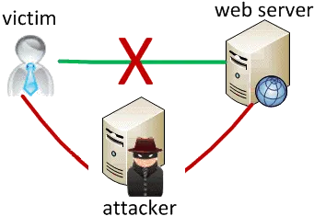
Man In The Middle(MITM)
중간자 공격은 정상적인 사용자와 서버 간의 통신의 중간에 서서, 두 개체의 통신내용을 가로채고, 변조/위조하여 두 개체의 의도와 다르게 통신하는 것을 말합니다.
중간에 서서 둘 사이의 통신을 가로채는 과정에서 둘 사이의 통신 보안수준에 따라 난이도가 달라질 텐데, 가장 기본적인 암호화 없이 통신하려는 경우, 패턴을 파악하다가 공격을 수행하면 되고,
암호화가 해독하기 쉬운 구조이거나 다른 취약점을 가진 채로 통신하는 경우, 스니핑이나 재전송 공격 등의 간단한 공격으로 파악하다가, 직접적인 공격 취약점을 찾고 공격을 수행하면 됩니다.
MITM공격 중에서는 대표적으로 다음 네 가지가 있습니다. 1). DNS, ARP, IP Spoofing 2). Session Hijacking 3). Replay Attack 4). HTTP 취약점을 이용한 가로채기 및 변조

Slide 10
DNS Spoofing
DNS 스푸핑은 중간자 공격의 일종으로 DNS는 IP로 변환되기 위해 DNS 레코드(테이블)을 사용하지만, 만약 이 값이 오래 되었거나, 존재하지 않는 경우에는 DNS네임 서버를 통해 값을 알아내는 과정을 거치는데, 위 방식의 취약점은 다음과 같을 것입니다.
사용자와 네임서버 간에 지나가는 일부 라우터에서 공격자가 DNS에 대한 답을 위조하여 건네 주면, 사용자는 이를 신뢰하고 건네 받은 공격자 IP로 접속할 것입니다.
DNS 스푸핑은 침입(직접 공격), 캐시 포이즌(Cache Poisoning)방법도 있지만, 중간자 공격이 가장 유효한 공격으로 평가되며, 보통 공공 와이파이를 사용하는 경우가 쉬운 예시 입니다.
이를 방지하는 방법으로는 DNS 네임서버를 명시하고(예를들어 8.8.8.8 , 1.1.1.1 등), DNS 위조 사이트 감지 기능 백신을 활성화하는 경우가 있고, 본질적으로 의심스러운 AP(AccessPoint)에 접속하지 않는 것이 확실한 방법일 것입니다.
DNS 스푸핑은 많은 대규모 공격의 선발대로 사용하기 때문에, 중요한 공격 기법이라 볼 수 있습니다.

Slide 11
ARP, IP Spoofing
ARP 프로토콜은 IP를 사용하여 MAC주소를 찾는 프로토콜입니다. ARP 스푸핑은 중간자 공격의 일종으로, 둘 사이에서 상대의 IP를 알고 ARP프로토콜을 주변으로 보낼 때, 중간의 공격자가 이들을 모두 받아서 자신의 MAC으로 모두 설정합니다.
이후, 둘 사이의 요청들이 모두 공격자를 거쳐 이동하도록 하여 모든 통신 내용을 볼 수 있을 것입니다.
IP 프로토콜은 패킷을 전달하기 위해 사용되는 unique한 주소를 말합니다. IP 스푸핑은 중간자 공격의 일종으로, 둘 사이에서 상대의 IP를 패킷에 넣어, 마치 자신이 해당 IP를 가진 것 처럼 행동하는 것입니다.
이후, 둘에게 민감한 정보 요구를 하여 정보를 빼내는 방식으로 사용될 수 있을 것입니다.
두 방식은 오늘날 사용하기 힘든 방식이지만, 불가능 한 것은 아닙니다. ARP스푸핑을 막는 방법은 IPTable의 값을 Static으로 설정하여 immutable(불변)하게 만드는 것입니다. IP 스푸핑을 막는 방법은 보통 트러스트(이미 열어놓은 화이트리스트가 취약점이 되는 경우)로 들어오기 때문에, 이를 최대한 자제하는 방법과, 보안이 약한 telnet보다 SSH방식을 사용하는 것입니다.

Slide 12
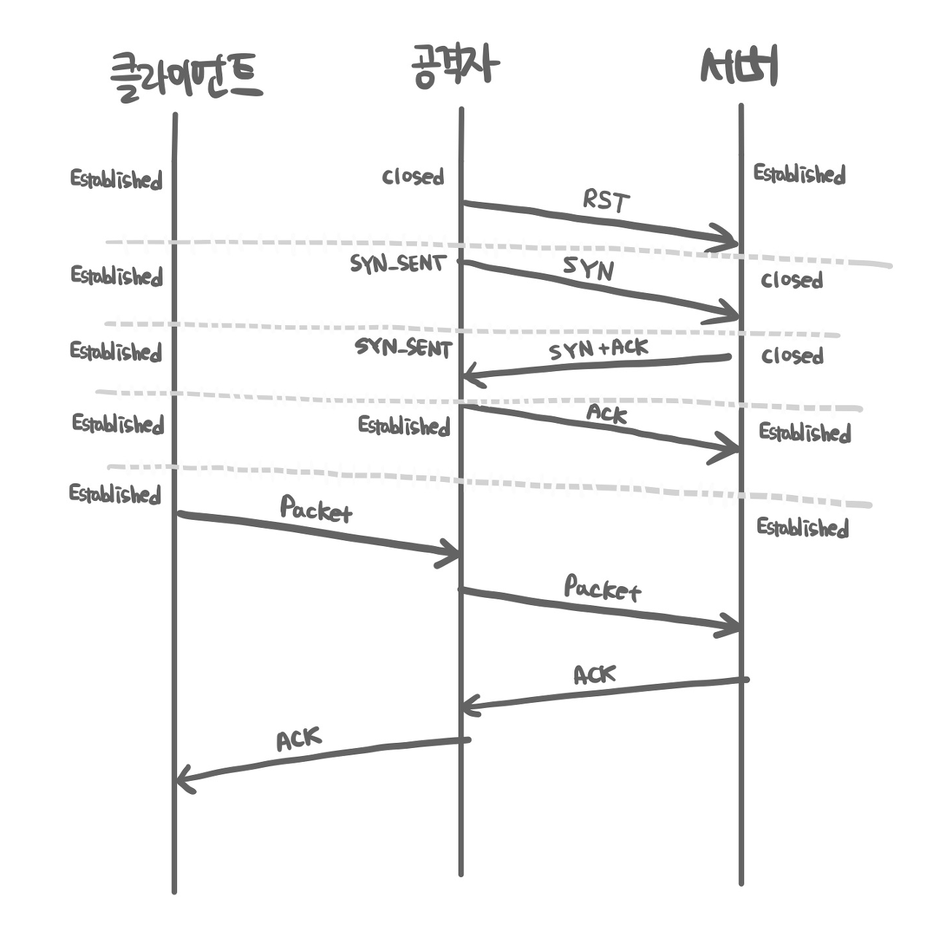
Session Hijacking
로그인 기능을 공격하는 것은 다양한 방법이 있겠지만, 다소 창의적인 방법으로는 로그인이 이미 된 세션(쿠키 값)을 탈취하여 로그인을 하는 방법도 있을 것입니다.
이미 공격자가 중간자 공격(ARP 스푸핑, IP 스푸핑)이 성공했다고 가정할 때, 둘 사이 인증이 끝나고 패킷이 오가려는 상황에서, 서버 측으로 RST(강제중단 패킷)을 날려 통신을 강제 종료하고, 공격자는 자신과 서버 간의 새로운 통신을 열어둡니다.
아직 서버가 닫힌 지 모르는 클라이언트는 ACK를 무한 전송을 보낼 텐데,(이를 ACK Storm이라고 표현합니다.) 공격자가 해당 패킷을 받아 서버 측으로 보내서 서버와 공격자가 직접 통신하는 방법을 세션 하이재킹이라고 합니다.
이 방법은 선조건이 까다롭지만 좋은 공격기법 중 하나입니다.

Slide 13
Replay Attack
재전송 공격은 TCP의 구조적인 취약점을 이용한 공격 방법입니다.
TCP는 불안전한 상위 계층에서 안전하게 데이터를 전송하도록 보장해야 하는데, 이때, 도달하지 않은 패킷에 대해 재전송을 하여 온전하게 모두 도달하게끔 하는 것이 원칙입니다.
공격자를 이를 일부로 악용하여, 응답신호를 못 받은 것처럼 같은 내용을 한 번 더 전달하는 것입니다. 서버 측에서는 같은 클라이언트가 두 번 보낸 것으로 인지하여, 내용을 한 번 더 노출 시킵니다.
예를 들어 로그인이 끝나면, 상태를 유지하기 위한 쿠키 값을 응답으로 서버에서 클라이언트로 넘기는데, 이 때를 노려서 재전송 공격을 한다면, 공격자도 클라이언트와 동일하게 이를 사용하여 서버와 통신할 수 있을 것입니다.
이를 방지하는 방법으로는 임의의 순서번호 등을 사용하여 클라이언트나 서버 측에서 같은 내용이 반복된 것을 이상하게 보고 차단하는 방식을 사용하거나, 타임 스탬프같은 보내는 시간을 사용하거나, 임의의 난수(nonce)를 패킷에 섞어서 전달하는 방식으로 공격자는 모르는 둘 만의 규칙을 사용하여 통신하는 방법이 있을 것입니다.

Slide 14
HTTP Sniffing SSL/TLS
기존 방식의 HTTP 프로토콜(80)은 데이터가 패킷으로 변환되는 과정에서, 암호화 없이 raw(날 것)으로 전달되기 때문에, 공격자가 중간에 이를 탈취하여 정상적인 html텍스트를 변조하여 공격자가 유리하도록 파일의 내부를 변경하고 이를 사용자에게 전달 할 수 있습니다.
이 또한, 중간자 공격 중 하나가 될 수 있고, HTTP방식은 취약한 편으로 가급적 http://~ 으로는 들어가지 않는 것을 권장합니다.
이를 방지하는 방법으로는 HTTPS(443)을 사용하는 것으로 해결 할 수 있습니다. HTTPS(443)는 기존 HTTP(80)의 중간자 공격 취약점을 토대로 SSL/TLS인증을 통해 암호화 하고, 도착지에 와서 암호를 풀어 정상적인 사이트가 보이도록 하는 것입니다.
HTTPS로 사이트를 열기 위해서는 SSL 인증서나 TLSv1.1(~1.3)등의 보안키를 추가로 등록해야 합니다. (클라우드 플레어의 DNS서비스의 경우도 엄격모드를 활성화 하여 보안을 강화 할 수도 있습니다.)
무료 SSL/TLS 인증서를 얻고 싶다면, letsencrypt를 통해 nginx를 설정하여 HTTPS를 개설 할 수 있습니다.

Slide 15
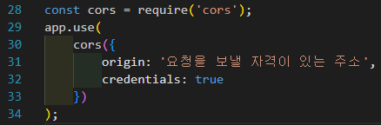
CORS
SOP(Same Origin Policy)는 오늘날 거의 모든 브라우저에 기본 탑재 된 보안 기능으로, 하나의 도메인(+포트)을 사용하여 서비스를 운영한다면, 반드시 모든 데이터는 해당 도메인(+포트)의 하위 호스트 경로로만 값을 가지고 와야 한다는 규칙입니다.
CORS(Cross Origin Resource Sharing)는 오늘날 웹의 구조는 SOP로만 작성하기에는 한계가 많이 부딪치는 방식이라 판단하여, 이 규칙을 일부 허용해서 조금 더 편리한 설계가 가능하도록 하는 것입니다.
물론, 허용하는 만큼 보안상 뚫을 여지는 늘어나기 때문에, 최대한 사용하지 않는 편이 좋습니다.
express를 사용하는 경우, cors세팅은 의존성 주입을 하고, (npm install cors) 좌측처럼 작성합니다.
만약, 헤더를 통해서 특정 요청만 허용하려는 경우에는 우측 처럼 작성합니다.

Slide 16
CSRF
CSRF(Cross-Site Request Forgery)는 일반 사용자가 Sessionid를 사용하는 서버에 접속하여 정상적으로 Sessionid를 발급 받고, 서버에는 Sessionid 정보들이 담겨 있다고 가정 할 때, 공격자가 해당 사용자를 이용하여(정확히는 Sessionid를 소지한 사용자를 이용하여), 사용자가 서버에 공격을 하도록 지시하는 공격입니다.
이 공격방식은 공격자가 직접 공격하는 것이 아니라, 사용자를 이용하는 방식이기 때문에, 추적이 어렵고, 다양한 방식으로 공격을 유도 할 수 있습니다. 예를 들어 해당 사이트에 악성 스크립트를 삽입한 공격도 가능하고, 사이트 외부에서도 가능할 것입니다.
사용되는 예시로는 해당 사용자에게 악성스크립트를 실행하도록 유도하고 만약 실행이 되면, 사용자 정보를 변경(패스워드 변경)하거나, 사용자의 명의로 각종 악의적인 행동을 취하게 하거나, 서버의 권한 탈취를 청부 할 수도 있을 것입니다.
이를 방지하는 방법으로는 사용자의 요청의 Referrer은 해당 사이트를 들어오기 전의 바로 이전 사이트 주소를 말합니다. 논리적으로 해당 요청이 정상적인 요청이라면, 반드시 Referrer은 사용자가 당장 보고 있는 사이트 일 것이므로, 이를 체크 하기만 해도 상당하게 CSRF공격을 막을 수 있습니다.( 물론 완벽하지는 않습니다. )
이외에도 CSRF토큰을 사용하는 방식으로 매 토큰 마다 값을 무작위로 생성하여, 해당 토큰을 검증하여 막는 방법도 있습니다.

Slide 17
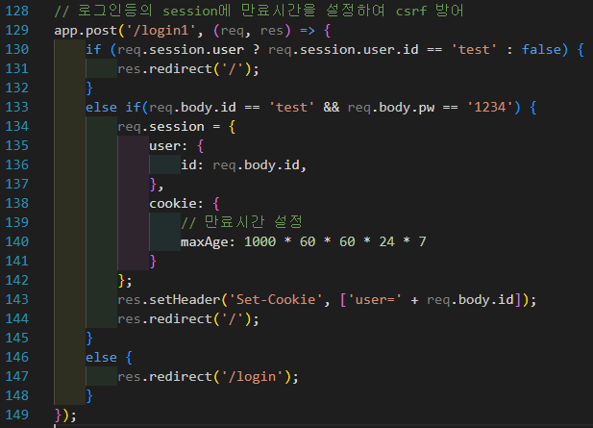
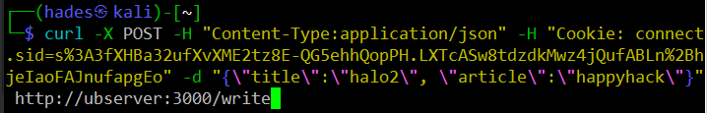
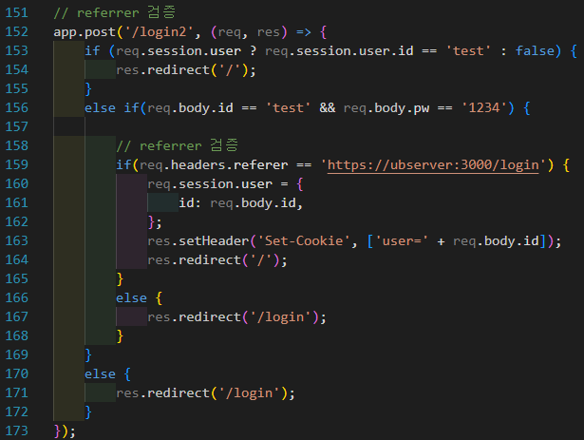
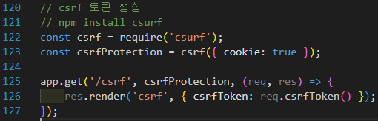
CSRF
위와 같이 외부에서 임의의 경로로 CRUD를 접속할 수 있도록 허용한다면,
CSRF공격이 가능할 여지가 있습니다.
Cookie값을 직접 탈취하여 위조 공격을 할 수 있고,
XSS나 SQL주입 공격으로 요청 명령을 넣어 놓고,
희생자가 누르도록 유도 할 수도 있습니다.

Slide 18
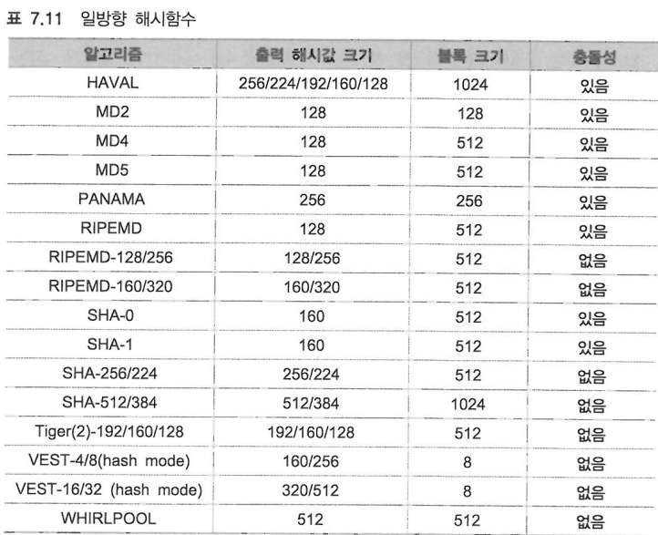
Hash Function(보안)
일반적인 비밀번호 문장을 raw(날 것)로 데이터 베이스에 보관한다면, 굉장히 위험한 방식일 수 있습니다. 비밀번호 같은 중요한 정보는 암호화를 거쳐서 보관하는 것이 좋은데, 이 때, 일대일 대응 Hash 방식의 보안 알고리즘을 적용하면, 보다 안전하게 보관 할 수 있을 것입니다.
오늘날 사용되는 보안용 Hash 함수들을 우측그림 처럼 있습니다.
MD5(MassageDigest5)는 MD계열 중에서는 가장 최신이고, 성능이 뛰어난 알고리즘으로 평가되지만, 해시 충돌이 가능하다는 것이 밝혀져 취약한 방법으로 알려졌습니다.
SHA-0, SHA-1, SHA-2는 Secure Hash Algorithm으로, SHA-2는 256/224,512/384를 모두 아울러서 부르는 것입니다. 오늘날 해시 알고리즘은 SHA-2계열을 자주 사용하는 편입니다. (SHA-0, SHA-1 또한, 해시충돌 가능성이 있기 때문입니다. )

Slide 19
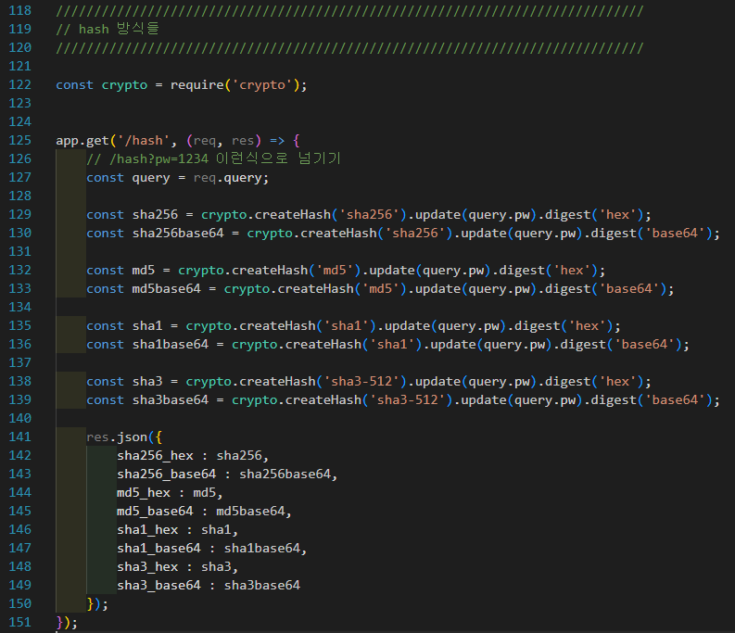
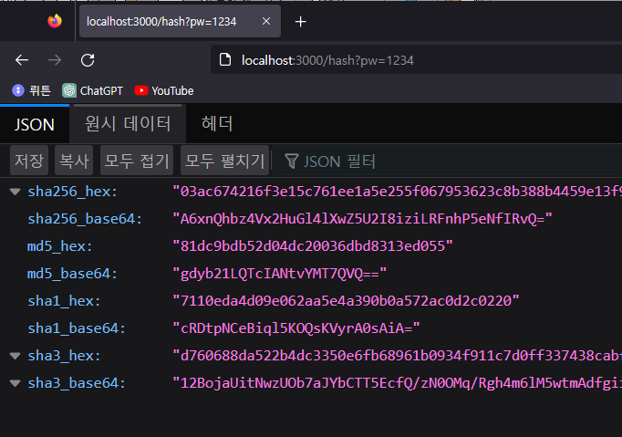
Hash Function(보안)

Slide 20
MD5의 취약점
MD5알고리즘은 잘 만들어진 알고리즘이지만, 역설적으로 너무 좋은 성능이 오히려 독이 된 알고리즘 입니다.
MD5를 사용하지 않는 이유는 크게 두 가지로,
1). 해시 충돌 가능성이 밝혀졌습니다. 이것이 보안 상 약한 이유는 충돌 규칙을 찾아낸다면, 비밀번호를 정확히 알아낼 필요 없이 값을 해독하여, 위조 할 수 있고, 충돌 규칙을 통해 비밀번호를 구해낼 수도 있기 때문입니다.
2). 해시함수가 계산이 용이한 형태로 되어있어, 무차별 대입 공격을 하는데 취약한 알고리즘이 된다는 것입니다. 여타 알고리즘에 비해 빠른 암호화 속도가 가능하여, 시간 민감 토큰을 생성하는 과정에서는 사용하기 좋지만, 장기간 사용 토큰을 생성하는 것은 SHA-2, SHA-3등의 다른 함수를 사용해야 합니다.

Slide 21
Rainbow Table Attack
MD5와 SHA는 결국 일 방향 해시 함수입니다. 그렇다면, “일 방향 해시함수”의 취약점은 없을까요?
일 방향 해시 함수는 해시 충돌이 없도록 설계 해야 한다는 것인데, 이는 해시 함수는 단사 함수이어야 한다는 것이고, 간단하게 모든 정의역에 대한 치역을 구한 다음, 이를 사용하여 공격한다면, 빠르게 답을 구할 수 있습니다.
해시함수의 정의역과 정의역에 대한 치역을 테이블로 만든 것을 Rainbow Table이라고 하고, Rainbow Table을 이용한 공격을 Rainbow Table Attack이라고 표현합니다.
현실적으로는 모든 정의역에 대한 치역 값을 만드는 것은 한계가 있기 때문에, 물리적으로 긴 길이의 값을 암호화 하는 것으로 방지 할 수 있습니다. 하지만, 비밀번호 같은 것은 보통 8~20자리 내외를 사용하기 때문에, 100자리 이상을 사용하라고 권고하기는 힘들 것입니다.
이를 해결하는 방법은 사용자입력 8~20자리 값을 받고, 나머지는 임의의 난수로 길이를 길게 하는 것입니다. 이 때, 임의의 난수는 Salt라고 하며, Salt는 최대한 풀어내기 어렵도록 해야 합니다.

Slide 22
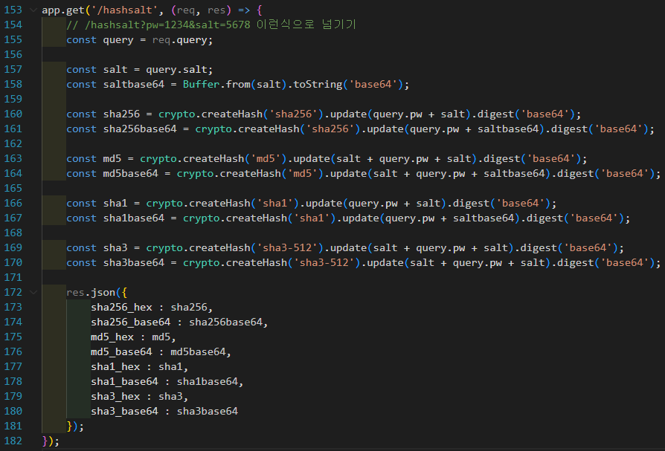
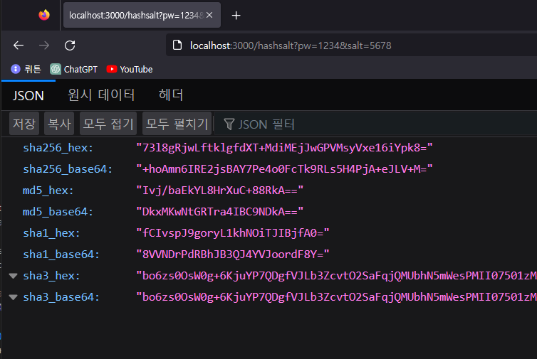
Salt

Slide 23
XSS
XSS(cross Site Script) 공격은 웹 해킹에서 가장 지대한 공격 중 하나로 평가되고, 가장 간단한 공격법 중 하나이며, 막는 방법도 간단하지만, 이외로 개발에서 놓치기 쉬운 공격법 중 하나 입니다. (약어는 CSS가 맞지만, 단어 혼동을 줄이기 위해 XSS로 사용됩니다.)
XSS공격은 사이트의 입력 명령을 악용하는 방식으로 Script태그를 입력하면, 웹 브라우저가 악성 스크립트가 들어간 파일을 파싱하게 되면, 자동으로 악성 스크립트를 실행하게 되어 대부분의 공격 행위를 할 수 있도록 노출시킵니다.
XSS공격은 단순히 악성 스크립트를 실행하는 공격에 그치지 않고, 이를 응용해서 CSRF, Session Hijacking, Clickjacking등의 2차 공격을 편하게 수행 할 수 있게 됩니다. (클릭 재깅(Clickjacking)은 사이트에 보이지 않는 악성 스크립트 버튼을 임의의 버튼에 넣어 사용자가 이를 누르면, 악성스크립트도 동시에 실행되는 공격 방식입니다.)
이를 방지하는 방법으로는 입력 값에 script태그가 있는지, 정규 표현식으로 찾아내서 미리 방지하는 방법과, XSS Filter를 사이트에 적용하여, ‘<’, ‘>’등의 기호를 이스케이프(&lt; , &gt;)를 사용하여 해결 할 수 있습니다.

Slide 24
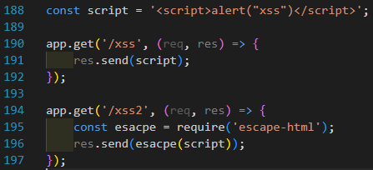
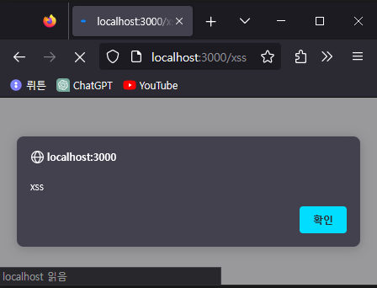
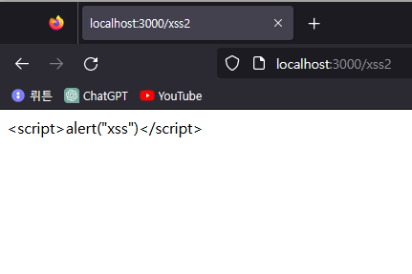
XSS
위의 해결법은 상당히 좋은 방어 방법으로, 이스케이프로 치환하는 내장 함수를 사용하는 것이지만,
이것 만으로는 보안이 완벽하지는 않기 때문에, CSP정책을 깐깐하게 작성하여 추가까지 해주면, 더 완벽하게 보호 할 수 있습니다.

Slide 25
File (Up/Down)load 취약점 공격
파일 업로드 기능이 구현 된 웹 사이트에서 파일 업로드와 다운로드를 하나의 서버에서 진행하는 경우, 업로드 파일 중 스크립트가 가능할 수 있는 파일들(.asp , .jsp , .php)을 공격자가 업로드하여,
다운로드 기능을 구현 하기 위해, 사이트에서 해당 파일의 내용을 불러오는 순간, 파일 내부의 스크립트가 실행되어 공격이 이루어지는 방식을 파일 업로드 취약점 공격이라고 합니다.
파일 다운로드 기능이 구현 된 웹 사이트에서 파일 이름을 파라미터로 받아 다운로드를 구현하는 방식일 때, 공격자가 경로 구현 방식을 적절히 파악하여, 파일 이름을 악의적으로 정하고 업로드 합니다.
사용자는 파일을 다운로드 하기 위해 지정 된 주소에 요청이 들어가는데, 요청 된 주소는 공격자가 만들어 놓은 악의적인 경로로 접속하도록 유도하는 공격 방식을 파일 다운로드 취약점 공격이라고 합니다.
이들을 방지하는 방법으로는 파일 업/다운로드 서버를 물리적으로 분리하고, 가능한 파일을 제한합니다. 다운로드 취약점은 의도한 다운로드 주소 범위를 지정하여 벗어난 명령은 동작하지 않도록 설정합니다.

Slide 26
Command Injection
커맨드 주입 공격은 OS커맨드를 직접적으로 사용하거나, 런타임 환경 언어에서 런타임을 활성화 하는 방식으로 서비스의 일부를 처리하는 경우,
공격자가 해당 명령을 주입 공격을 하여 OS수준의 해킹을 시도하거나, 런타임 환경 수준의 해킹을 시도할 수 있습니다.
주입 공격 중에서 커맨드 주입 공격은 난이도가 있는 편이지만, 공격이 성공한다면, 가장 치명적인 공격 중 하나가 될 것입니다.
이들을 방지하는 방법으로는 주입 공격을 방지하기 위해, 사용자의 입력을 스트링으로 따로 처리하는 방식을 사용하거나, 커맨드와 입력 값 사이에 파싱 단계를 하나 더 두는 방식으로 대비 할 수도 있을 것이며,
가장 깔끔한 방법은 가급적이면, OS커맨드나 런타임 수준의 명령을 사용하지 않고 서비스를 운영하는 것입니다.

Slide 27
SQL Injection
SQL 주입 공격은 유명한 취약점 순위인 OWASP에서 매년 상위권을 차지하는 공격으로 SQL은 데이터 베이스를 다루는 거의 유일무이한 언어로, 대다수의 서비스는 이 SQL로 명령 처리를 수행하므로 이를 악용하여 공격하는 방식을 말합니다.
SQL 주입 공격은 SQL의 일부 파라미터를 사용자의 값을 받는 상황 또는 동적 쿼리를 하는 경우, 공격자는 SQL에 대해 잘 이해하고 있고, 해당 명령의 SQL로직이 대강 예상이 가능할 때, 공격자는 비정상적인 값을 주입하여, 의도하지 않은 결과를 보여주거나 수행하도록 합니다.
이를 방지하는 방법으로는 기본적으로 사용자의 입력 값을 무조건 신뢰하지 않고 검증을 거칩니다. 또한, 명령의 종류가 특정이 되는 경우에는 Prepared Statement(쉽게, 전 처리)를 사용하여, 공격자의 의도대로 실행되지 않도록 합니다.
SQL 주입 공격은 특정한 것이 아닌 SQL과 관련된 모든 방식이 가능하며, 테이블 명, 컬럼 명을 이상한 구문으로 부터 에러를 유도하여 이를 통해 알아내는 공격법도 존재합니다. 그래서, Error Massage 노출도 되도록 서버 내부에서 보이는 것으로 그쳐야 안전 할 수 있습니다.

Slide 28
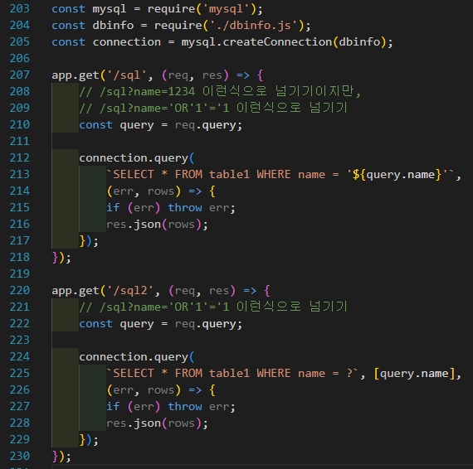
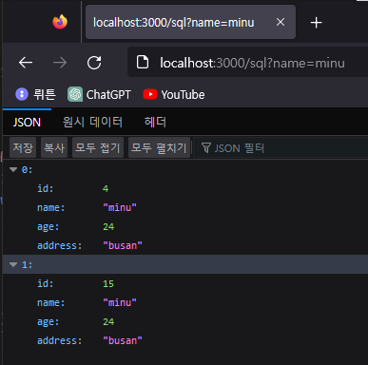
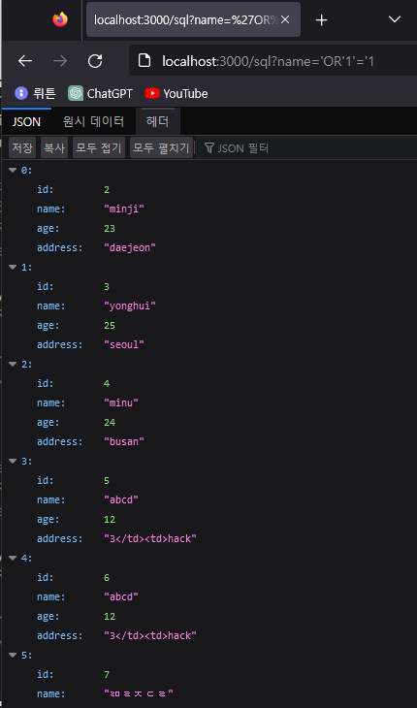
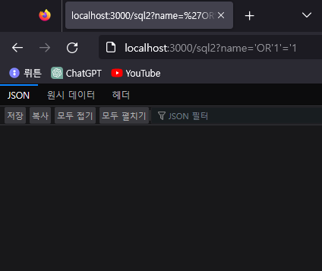
SQL Injection

Slide 29
Directory Traversal, robots.txt
Directory Traversal 공격은 라우팅 중에서 파일 경로와 파일 명, 파일 확장자를 입력하여, 해당 정보를 요청하는 방식으로 설계된 서비스의 경우, 사용자는 일반적인 라우팅과 크게 차이 나지 않는 서비스를 경험하지만, 보안상으로는 상당히 취약한 방법이라 볼 수 있습니다.
먼저, 파일 경로와 파일 명, 파일 확장자가 드러나는 것은 서버 내부구조를 이해하는 것이 수월 해지고, 이를 응용해서 민감한 경로의 데이터나, .txt, .md 등의 의도치 않는 데이터도 노출 될 수 있다는 것입니다.
검색엔진 정보 노출 취약점(robots.txt Attack)은 위의 방식을 사용하는 서비스에서 나타나기 쉬운 취약점 중 하나로, 로봇배제표준 설정파일(robots.txt)의 구조적 취약점을 사용한 공격입니다.
파일경로와 이름을 라우팅으로 사용하는 경우, 원하지 않는(숨겨야 하는)폴더와 파일 위치를 검색엔진에 노출시키지 않게 하기 위해, 공개적인 파일(robots.txt)을 루트경로에 두어 해당파일에 검색엔진이 무시 해야 하는 파일 경로를 적도록 하여 이를 토대로 검색엔진이 작동하도록 하는 국제 표준(로봇 배제 표준)이 존재하는데, 공격자는 이 특징을 그대로 악용하여 robots.txt에 등록된 숨겨진 경로로 접근하여 데이터를 빼낼 수 있는 것입니다.
이들을 방지하는 방법으로는 파일이름(경로)이 드러난 라우팅을 사용하지 않고, 경로접근을 미리 제어 해 두는 것이 좋습니다.

Slide 30
악성 오픈소스 패키지 공격
package manager는 컴퓨터의 운영체제를 도와서 일정한, 일관된 방식으로 컴퓨터의 응용 프로그램을 설치하고, 수정, 삭제 하도록 도와주는 매니저 프로그램입니다.
이는 사용자에게도 편리한 방법으로, 패키지에 등록만 되어 있다면, 등록된 어떠한 패키지라도 같은 명령으로 내려 받을 수 있게 해줍니다.
하지만, 이는 편리한 방법이지만, 보안이 강한 방법은 아닐 수 있습니다. 공격자가 만든 패키지가 아무 문제 없이 패키지를 등록하거나, 혼용되기 쉬운 용어를 사용하여, 사용자가 해당 패키지를 받도록 유도하고, 받고 해당 패키지를 사용하는 순간, 악성 코드와 스크립트가 실행되어 공격을 수행하는 것을 악성 오픈소스 패키지 공격이라고 합니다.
이를 방지하는 방법으로는 신뢰 있는 패키지 매니저를 사용하고, 받고자 하는 패키지를 검색해서 커뮤니티나 기여도, 인기도 및 조회수 등을 사용자가 가급적 검사하고, 의심스러운 출신의 패키지인지, 패키지 입력 실수가 없는지 확인하고 내려 받습니다.
대표적으로 npm은 node.js기반 패키지 매니저 중 가장 거대한 규모의 패키지 매니저 이지만, 그만큼 악성 패키지도 많기 때문에, 항상 사용자가 신경 써서 내려 받아야 합니다.

Slide 31
프레임 워크 취약점 공격
개발자는 개인의 편의와 개발 속도, 각종 보안 문제, 다양한 최신 기술들을 사용하기 위해, 각종 프레임 워크들을 사용합니다.
하지만, 프레임 워크를 사용하는 것은 그만큼 의존도가 늘어나는 것이고, 이는 해당 프레임 워크의 보안 취약점도 같이 떠안고 가는 것으로 봐도 무방합니다.
프레임 워크의 취약점은 프레임 워크를 사용하는 개발자 입장에서 해결하기가 매우 어렵겠지만, 사용자 입장에서 해당 서비스가 어떤 프레임 워크와 기능들을 사용하는지 알 수 없게 설계한다면, 취약점이 바로 드러나지는 않을 수 있고, 보안 이슈가 뜰 때 빠른 수정(유지보수)를 통하여, 아무 문제 없이(쥐도 새도 모르게) 해결 할 수도 있을 것입니다.
이를 방지하는 방법으로는 프레임워크 정보가 노출이 될만한 곳에 임의 조작하여 숨기도록 설정하고, 항상 최신버전을 유지한다면, 해킹을 당하기 전에 보안 핫 이슈를 해결 받을 수 있을 것이며, 프레임 워크가 제공하는 보안 수준을 검토하여 숨겨진 보안 기능을 사용하거나, 비교적 안전한 프레임워크로 변경하는 것이 이로울 수 있습니다.

